Slide 1
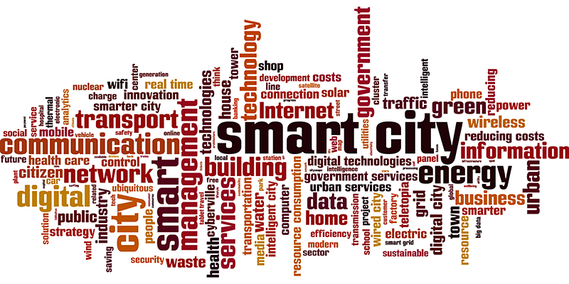
SmartCity
Idea
Concept
Implementations

Slide 2
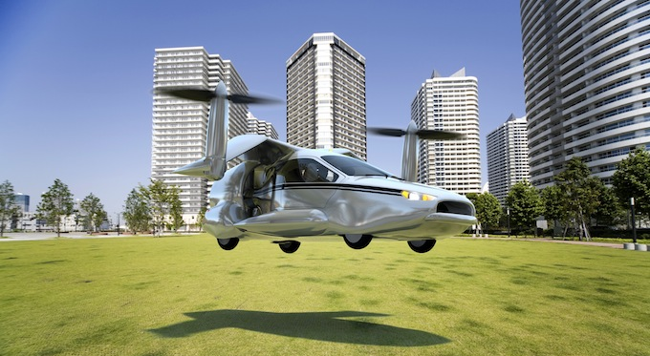
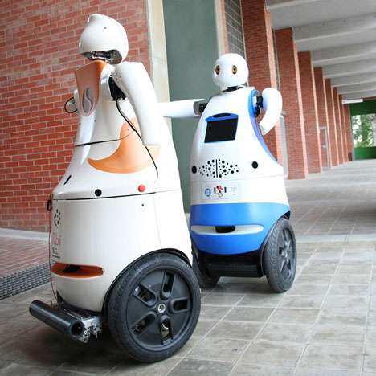

Ինչպես ենք մենք պատկերացնում SmartCity

Slide 3
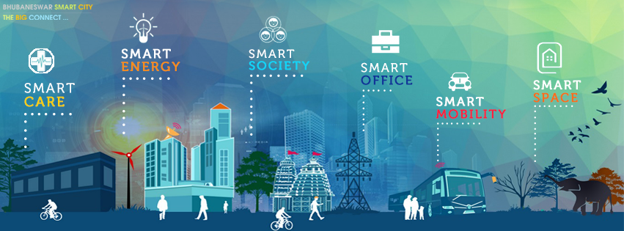
Ինչպես ենք պատկերացնում SmartCity

Slide 4



Ինչ է SmartCity
Խելացի քաղաքի սկզբնական գաղափարն էր մեկ կամ երկու հզոր տեխնոլոգիական ընկերությունների միջոցոց կառուցել մեկ տեղից կառավարվող ամբողջական քաղաքային կառուցվածք:

Slide 5
SmartCity նոր տեսլական
Ինտերնետը փոխեց ուղղահայաց քաղաքային կառավարման տեսլականը
Ապակենտրոնացում
Բազմաշահառու համակարգ
Հասանելիություն

Slide 6
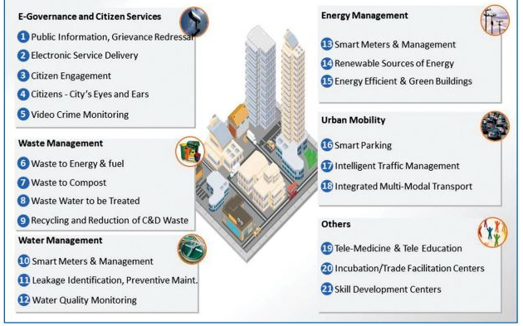
StartUp-ների դարաշրջան

Slide 7

Որոնք են ամենա խելացի քաղաքները
Մեծաքանակ տեխնոլոգիական և կառուցվածքային նախագծեր և նորարարություններ
Կյանքի որակի բարձրացում

Slide 8
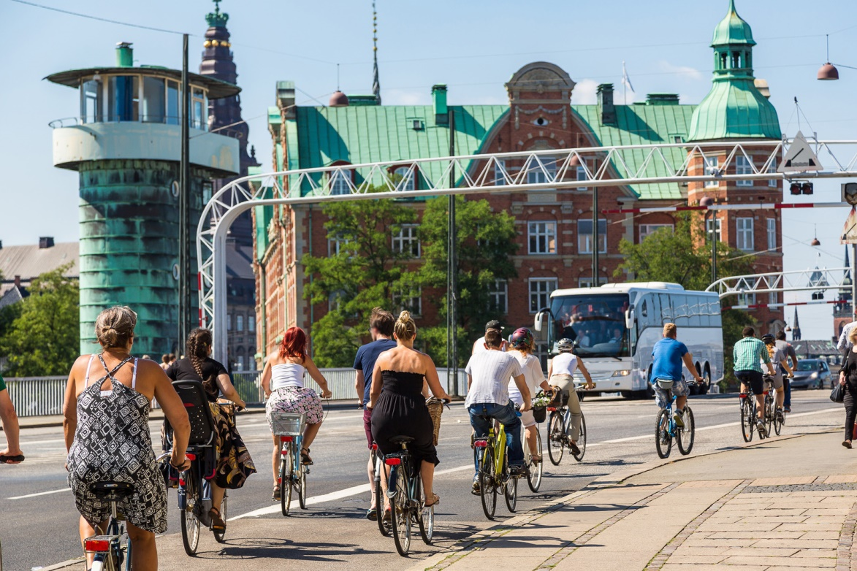
Կոպենհագեն
Եվրոպայի ամենամաքուր քաղաք
Միասնական խելացի համակարգ
Տարեկան 1000 քաղաքային միջոցառում

Slide 9

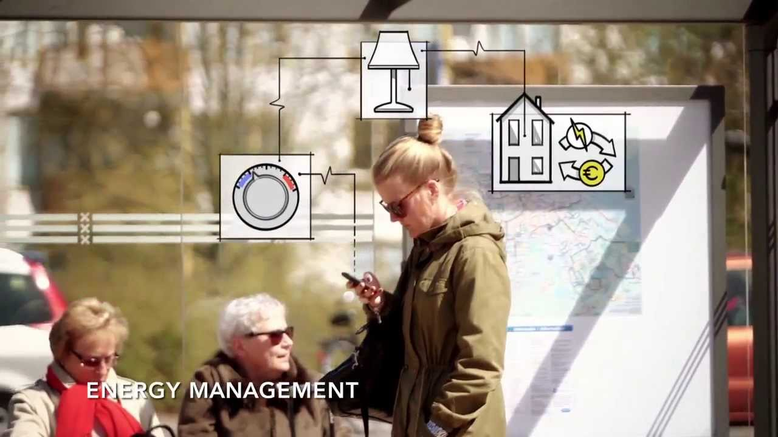
Ամստերդամ
միջավայր
Կյանքի որակի բարձրացում
Քաղաքայի ինֆրակառուցվածքի բարելավում

Slide 10
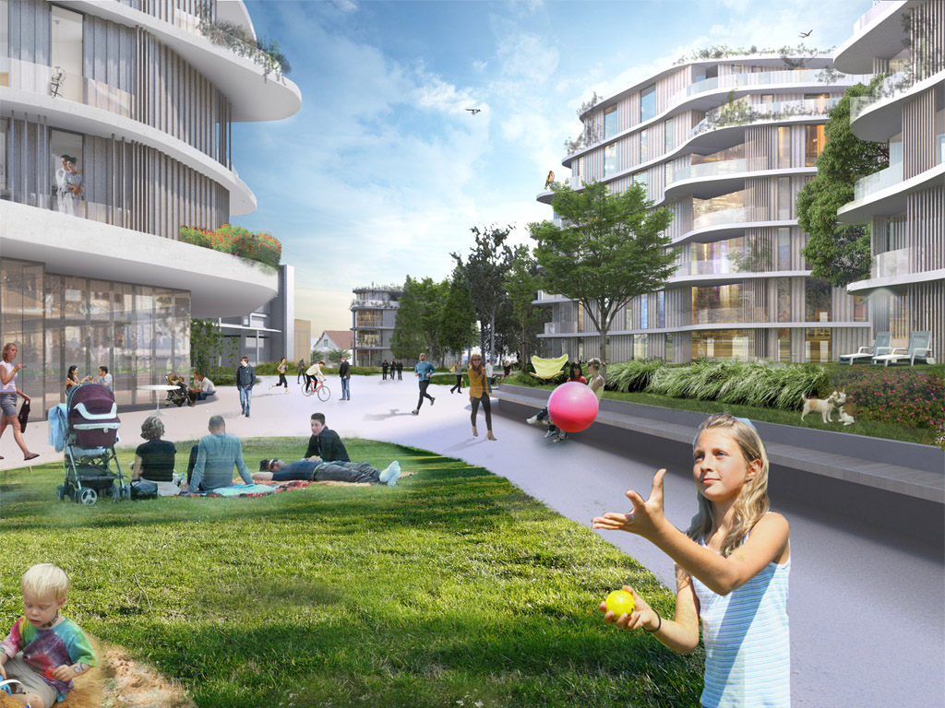
Վիենա
Բնապահպանության , էներգետիկ, շինարարության նախագծեր
Առանց ավտոմեքենաների թաղամասեր

Slide 11
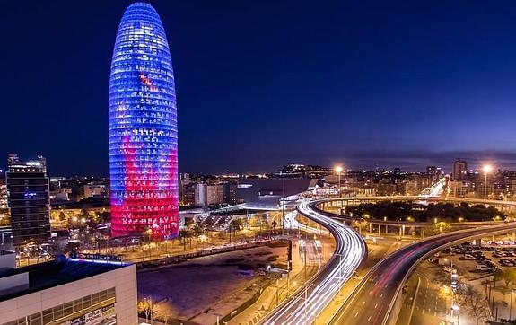
Բարսելոնա
Վերջին 30 տարվա ընթացքում վերափոխվեց կրեատիվ արդյունաբերության կենտրոնի
Կառուցվում է տեխնոլոգիական և նորարարական թաղամաս։

Slide 12
Ինչպես գնալ դեպի Խելացի քաղաք
Քաղաքի արդյունավետ կառավարման համակարգի կառուցում՝
Համակարգերի աշխատունակության ապահովում
Կապի ապահովում քաղաքացիների, իշխանությունների և սպասարկող ընկերությունների միջև
Տեղական ինքնակառավարման մարմինների աշխատանքի արդյունավետվություն
Անվտանգության ապահովում
Տրանսպորտի արդյունավետ կառավարում

Slide 13








Slide 14
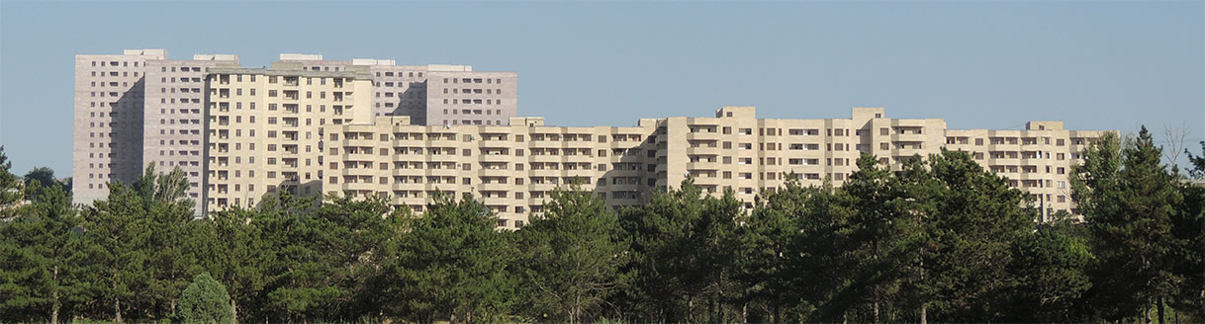
Մեր նախագիծը
Նորակառույց ավան
Երիտասարդ մասնագետներ
2,000 ընտանիք

Slide 15


Slide 16
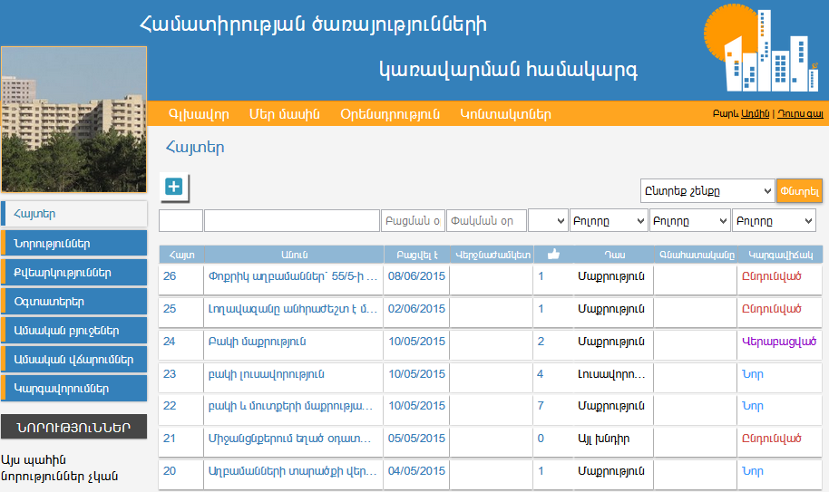

Slide 17
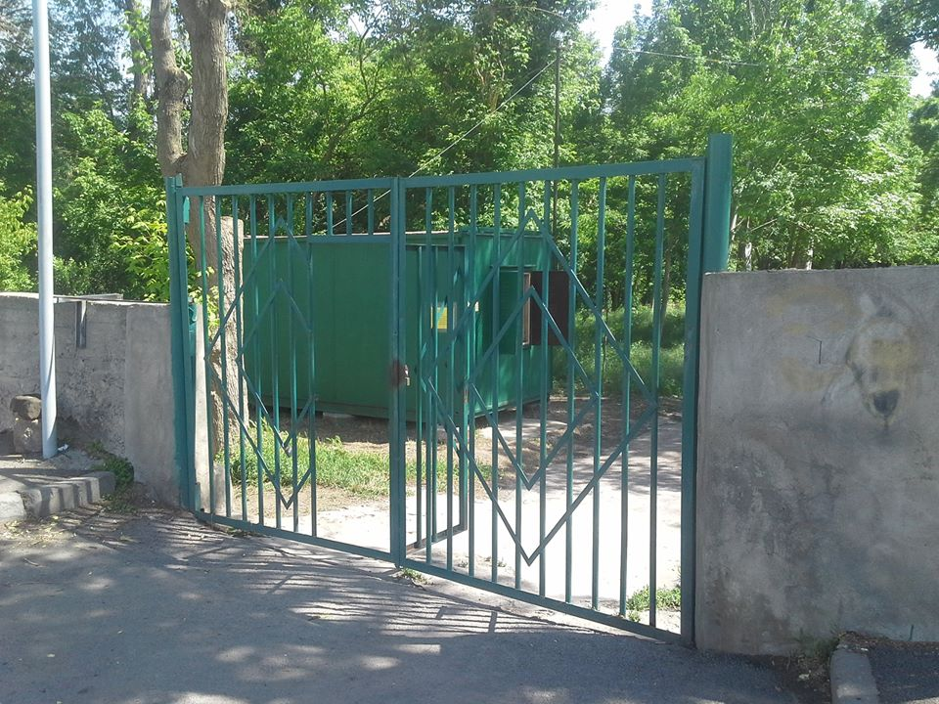

Slide 18
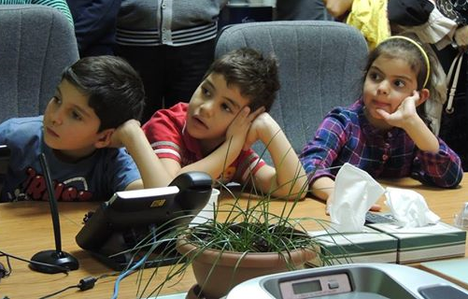
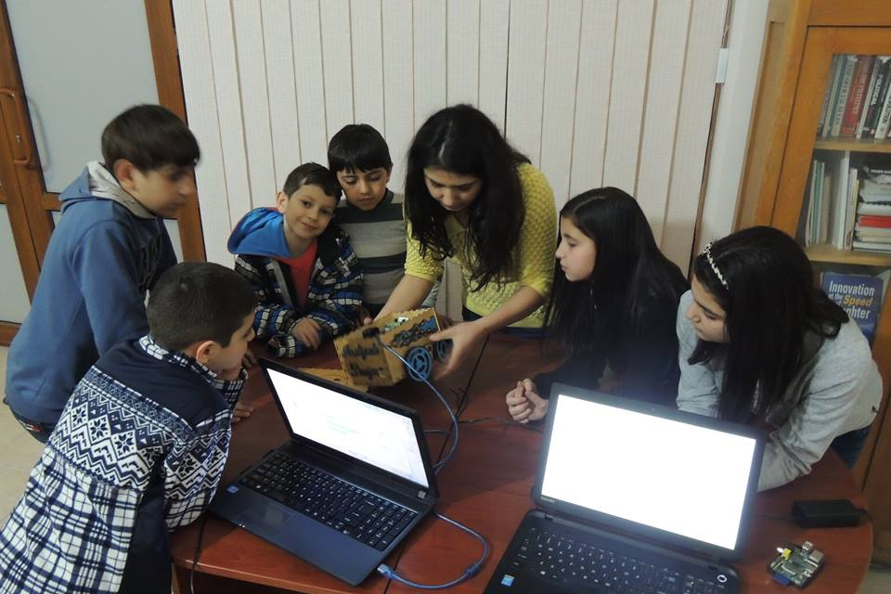
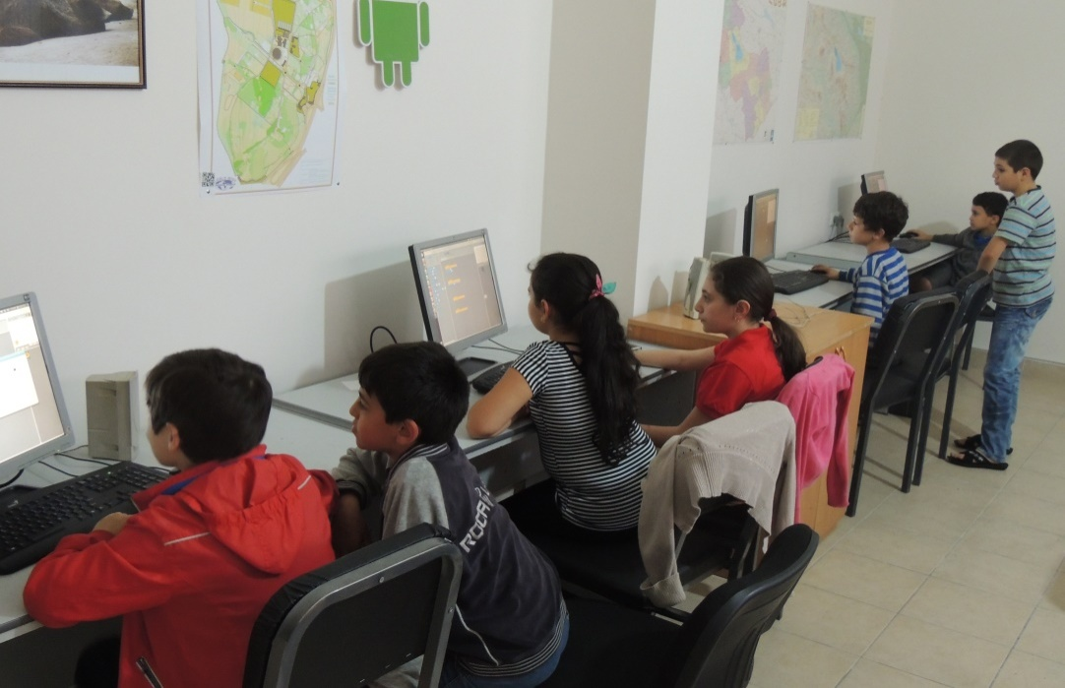
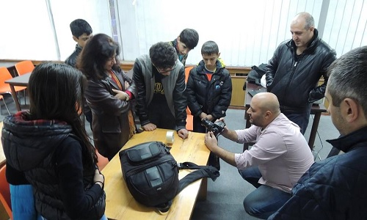

Slide 19
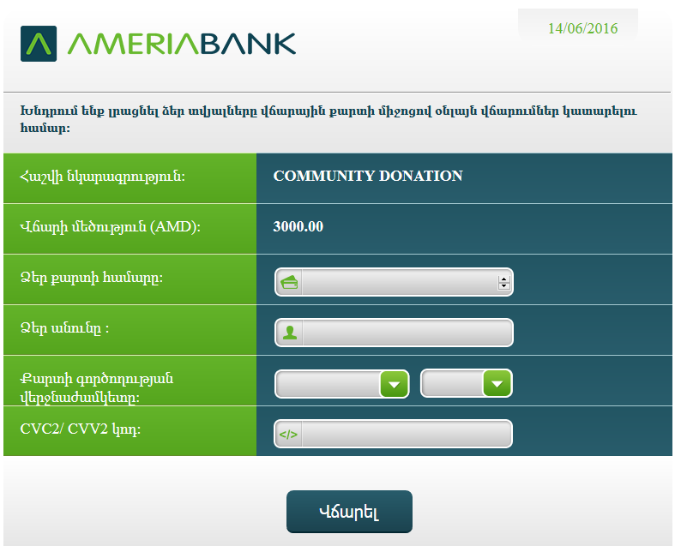
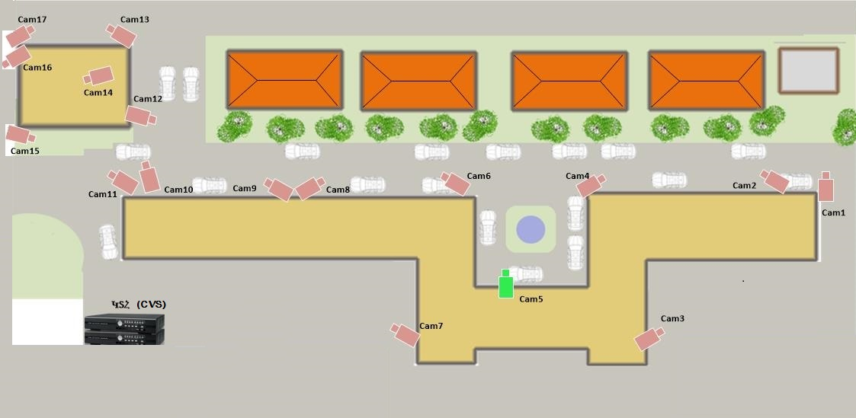
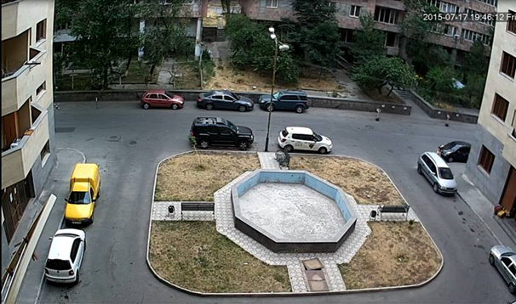
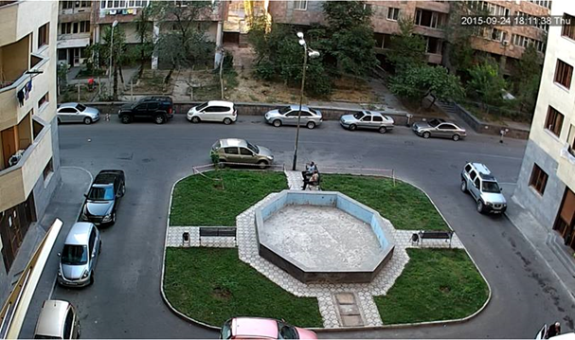

Slide 20
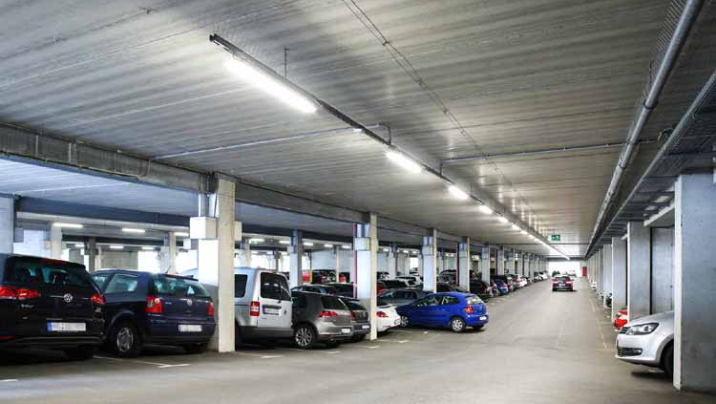
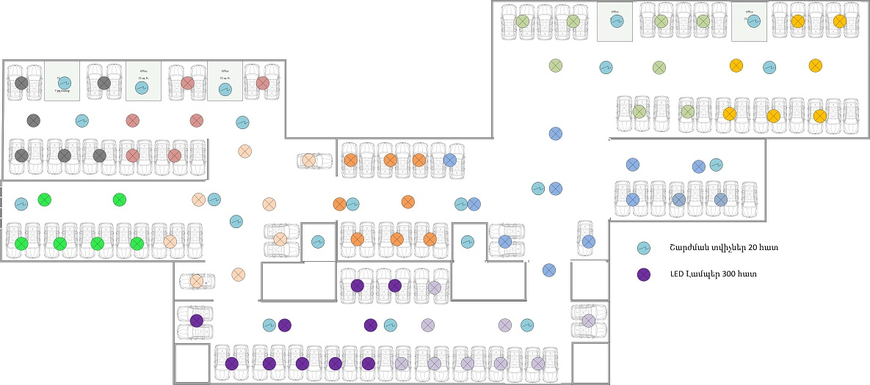
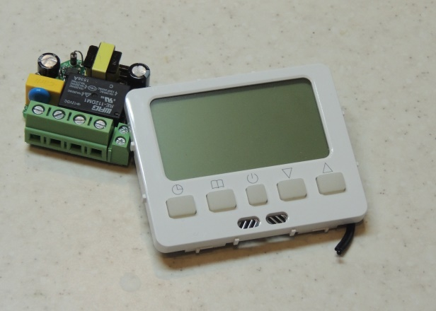

Slide 21
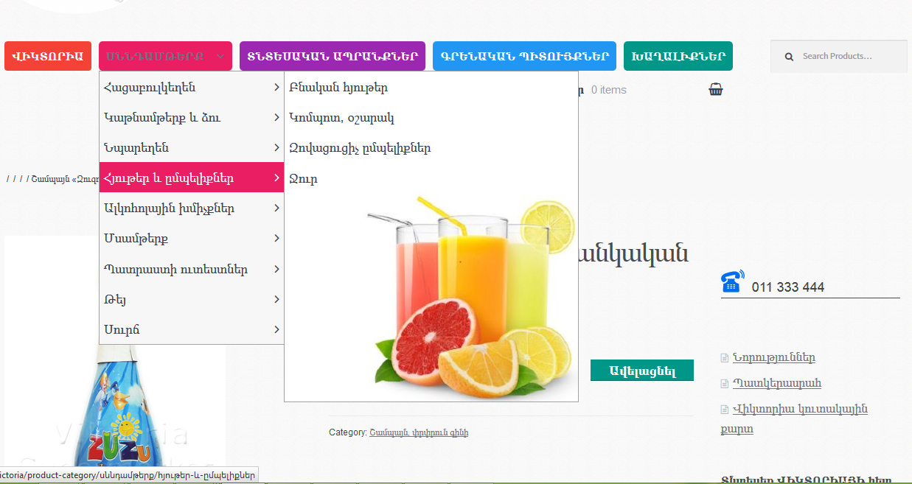
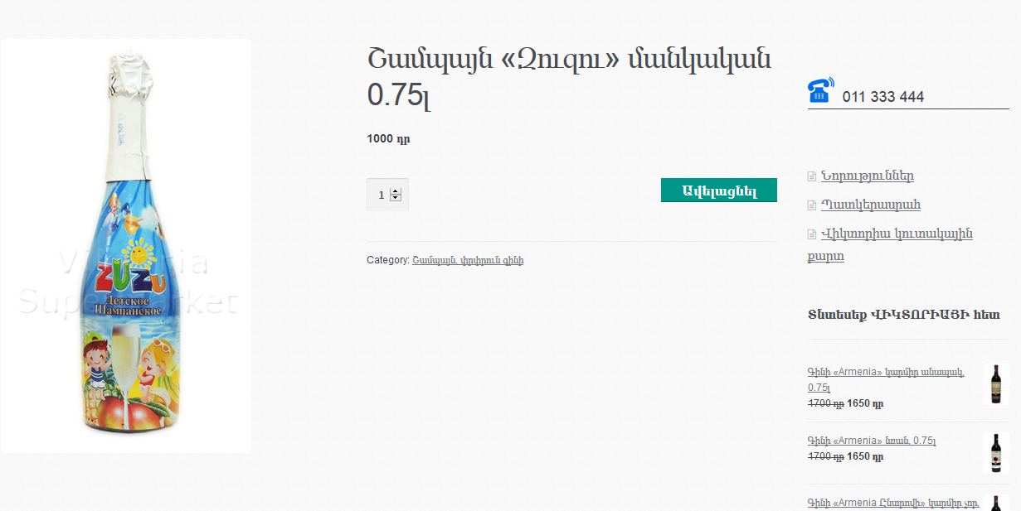

Slide 22
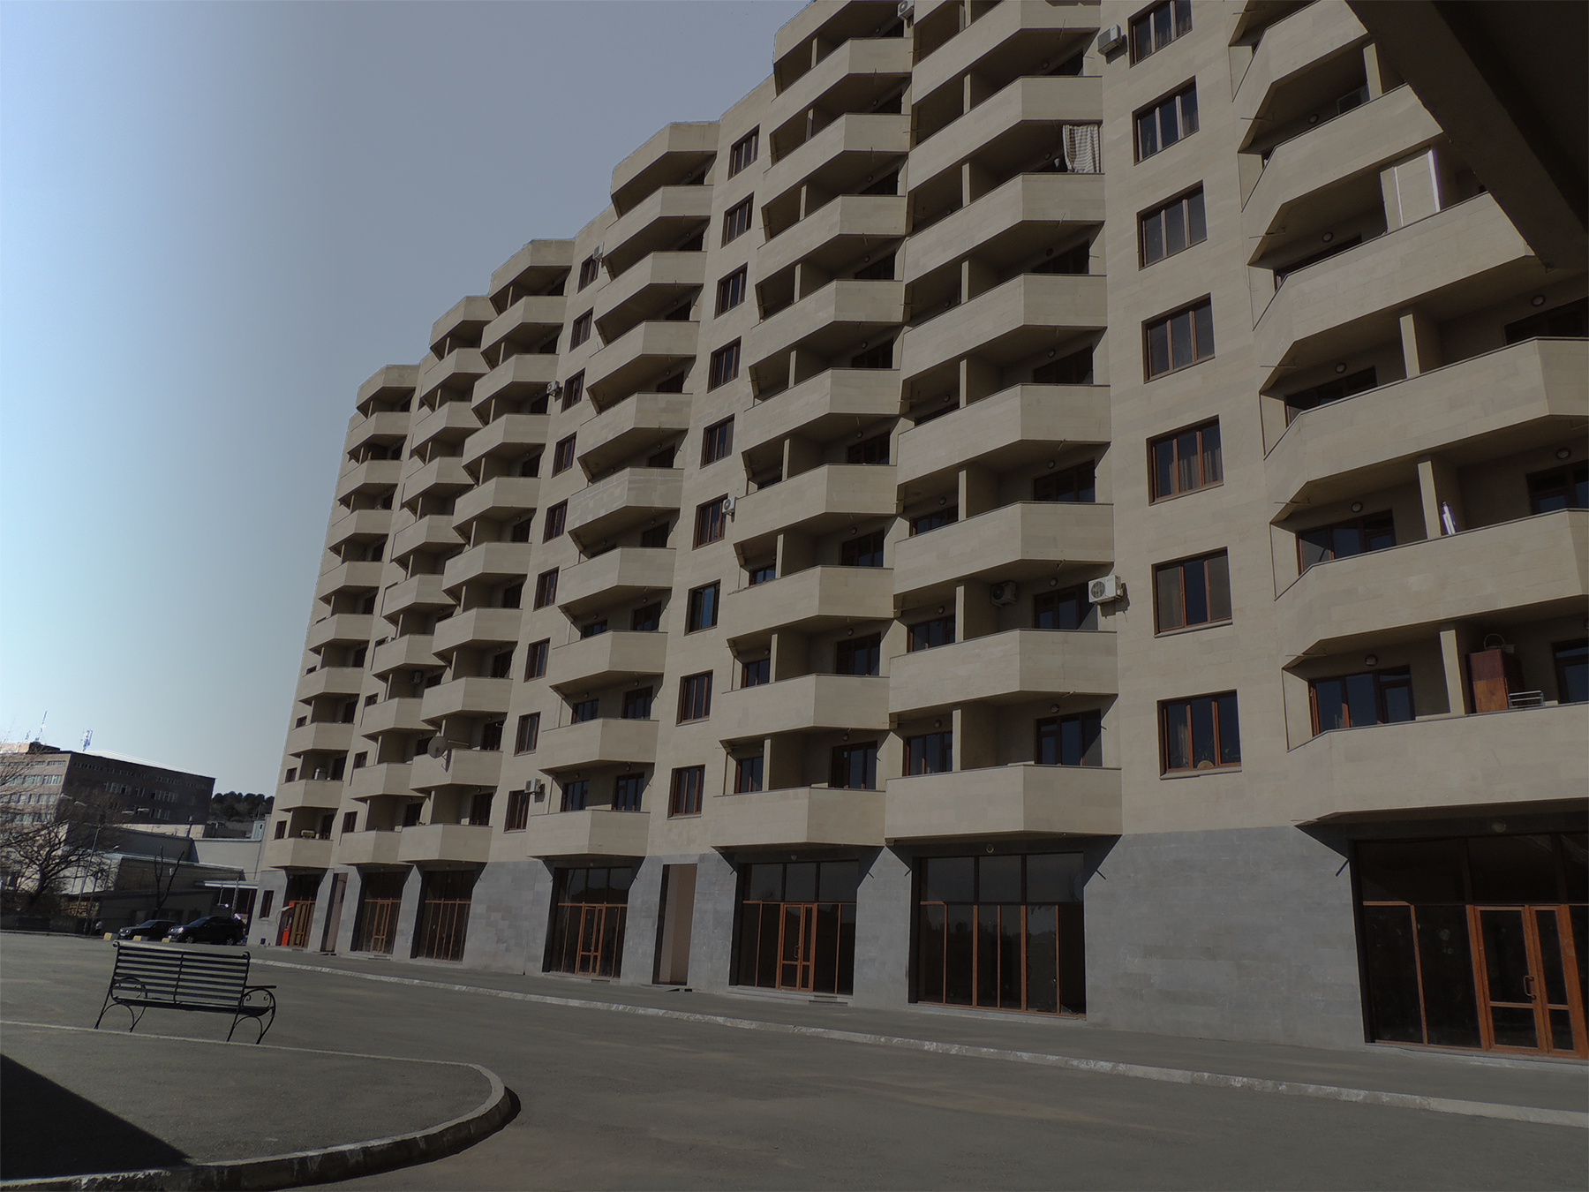
Շնորհակալություն
www.smartcity.am

